Slide 1
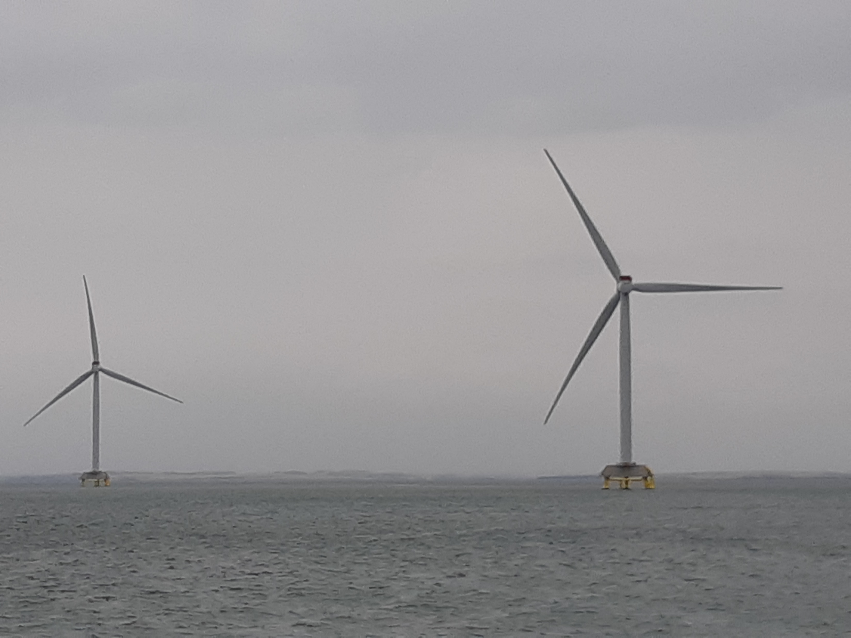
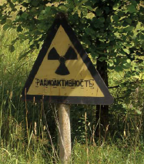
Skal vi satse på atomkraft eller holde os til vedvarende energi?
Gunnar Boye Olesen, International Network for Sustainable Energy,
5/4 2022

Slide 2
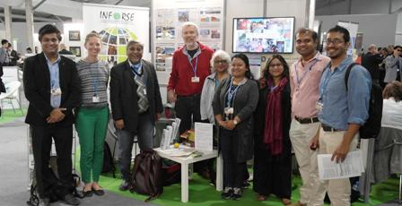







Slide 3
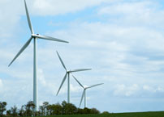
National and EU-wide Transitions to 100% Renewable Energy
Global Vision, 2050
Vision for EU, 2040
Armenia 2050
Belarus, 2045/2050
Bulgaria, 2040
Denmark, 2030-35
Estonia, 2040
Hungary, 2040
Latvia, 2040
Lithuania, 2040
Romania, 2040
UK ZeroCarbonBritain, 2030
Ukraine, 2050
Gunnar Boye Olesen
www.inforse.org/europe/Vision2050.htm

Slide 4

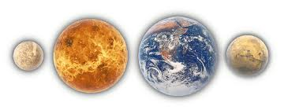
The Climate Challenge
We now live in “Anthropocene”, the geological period, where humans governs the earth & the climate by our actions
The countries of the world have committed to limit human climate change to 3-3.5’C with NDCs, equal to widespread catastrophes
We must (and agreed with Paris Agreement etc.) to limit global warming to 1.5 - 2’C. This require
go to 100% renewable energy until 2050, reduce all greenhouse gases to net zero also until 2050

Slide 5
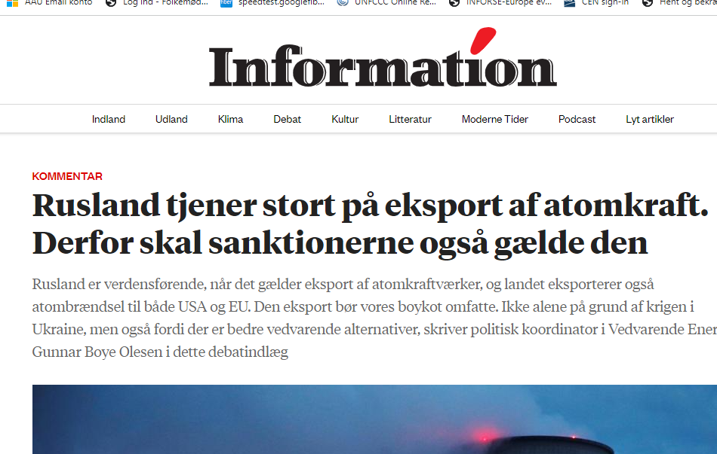
Atomkraft på dagsordenen mens vi omstiller til VE
Vi er ved at omstille Danmark og med tiden hele verden til VE
Globalt er der i 2021 installeret ca. 290,000 MW vedvarende energi og taget 2493 MW atomkraft ud af elforsyningerne (der er stoppet 7743 MW og startet 5250 MW ny kapacitet).
Atomkraft i Vesteuropa er langsom at opføre og bliver langt dyrere end budgetteret
Atomkraft har svært ved at fnde finansiering, derfor er taxonomi vigtig
Men der er stadig stærk støtte til atomkraft, ikke mindst fra regeringer i Frankrig, England, Rusland, Slovakiet, Ungarn, Tjekkiet, USA – og de har store PR budgetter

Slide 6
Spørgsmål om atomkraft og VE
Kan vedvarende energi dække energiforsyningen?
Er atomkraft dyr eller billig?
Hvad er klimabelastning af atomkraft?
Hvad med atomaffald?
Uheld
Hvor mange dør af atomkraft?
Fremtidens atomkraft?

Slide 7
Vedvarende Energi kan dække alle landes energibehov, bæredygtigt og med energi til alle
Vi kan omstille til VE på 15 år, hvis vi vil, og vil spare på energien. Det har vi fra VedvarendeEnergi vist, også uden biomasseimport
Omstilling på 20-25 år er ikke et problem, hvis vi holder kursen. Det viser IDA Klimasvar (til 2045) og Klimaministeriets egne scenarioer (til 2050)
Modellerne er gennemregnet time for time, og dækker også de timer, hvor der hverken er sol eller vind
I timerne uden sol og vind skrues ned for varmepumper i fjernvarmen, som skal have store varmelagre, PtX o.lign slukkes, der importeres strøm fra Norge, og el producers med biogas, som kan gemmes i de eksisterende strategiske gaslagre

Slide 8
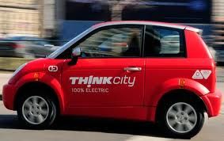

Omstilling til bæredygtig energi
– en bæredygtig strategi
Øget energi-effektvitietet
Begrænset
vækst i
Energi-
tjensester
Effektiv kombination af energi-forsyning
Vedvarende
energi
Intellligent & fleksibelt energisystem

Slide 9

Omstilling til 2030-35 er realistisk for Danmark og økonomien kan blive god
Analyse af det danske energisystem – time for time – viser at elsystem med 84% vindkraft og 7% solceller kan fungere i balance hele året.
Sammenlignet med fortsat
brug af fossil energi kan for-
syning med vedvarende
energi i 2030 blive billigere
- hvis vi også sparer energi
og omstiller transporten

Slide 10
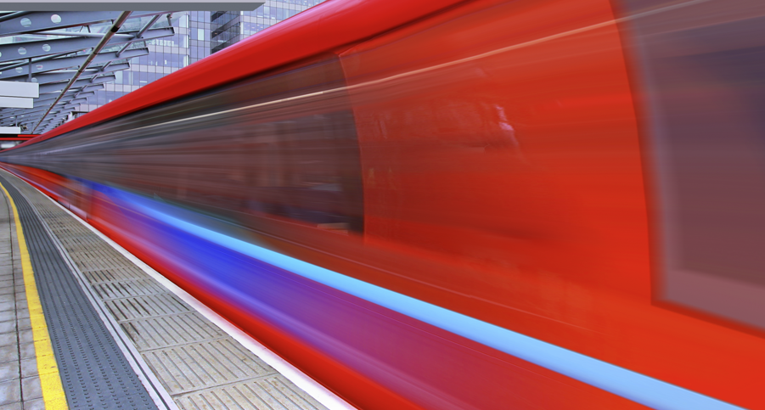


Transport
er nøglen til 100% vedvarende energi
• Personbilerne bruger stadig mere energi, 8% mere siden 2006
• Elbiler er ved at blive billigere end dieselbiler, over deres livstid
• Men rigtig anvendt er jernbaner billigere – cykler er billigst
• Vi skal omstille transportinvesteringer fra motorveje til tog og cykler

Slide 11
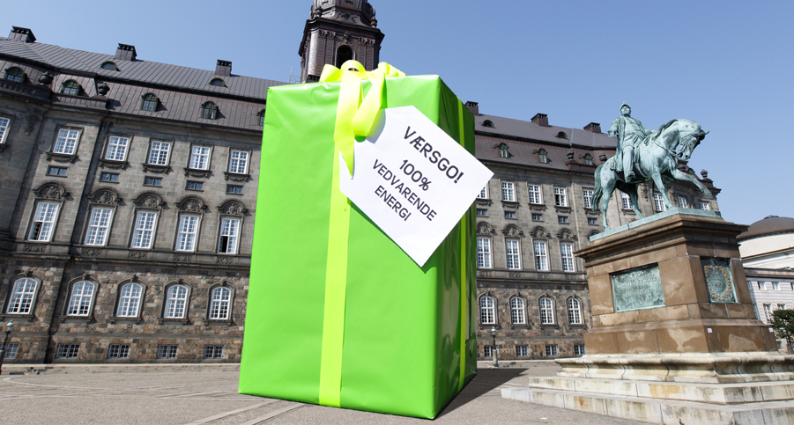
Udbyg vedvarende energi
- Sæt 2030 mål
11000 MW vindkraft i 2030, halvdelen på land (fra 5500 MW)
4000 MW solceller i 2030 (fra 700 MW)
1800 MW varmepumper i fjernvarme
850 MW biokraftvarme og 3000 MW gasspidslastkraftvarme
20 PJ solvarme (11 mill. m2 = 1100 ha) og 19 PJ geotermi
Bæredygtig biomasse – 135 PJ i Danmark

Slide 12
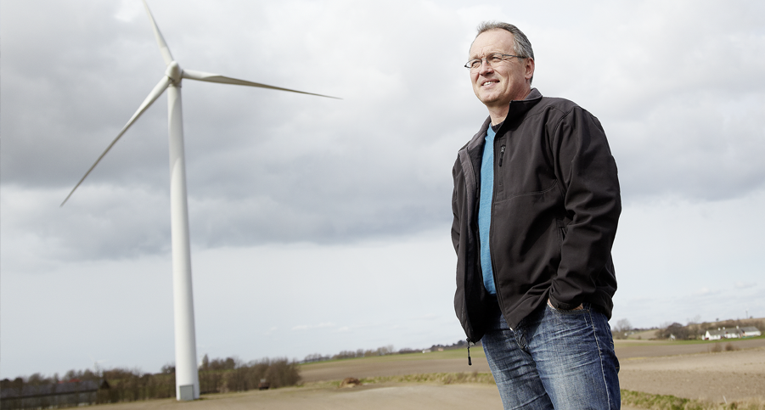
Vedvarende energi
med folkelig deltagelse
• Vindkraft på land af naboer, ikke mod naboer
• Vindmølleplaceringer skal reserveres til lokale projekter
• Behov for hjælp til at starte lokale VE-projekter for vind, biogas o.a.
• Havmøller tættere på kysterne og med folkelig deltagelse
– nej til dyre megaprojekter

Slide 13
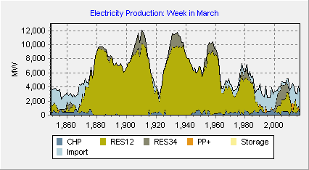
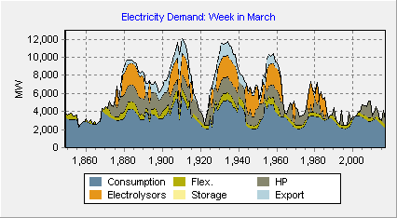
Stor variation i elproduktion og forbrug, 100% VE, uge i marts

Slide 14
Omstilling til 100%
vedvarende energi i 2030

Slide 15
Energisystemomkostninger 2030

Slide 16
Globale scenarier for omstilling til VE
prof. Bent Sørensen, RUC, 2000
LUT University 2021, https://www.sciencedirect.com/science/article/pii/S0360544221007167
Marc Jacobson, Stanford University
University of Technology, Sidney, Sven Teske, RE scenarios for 1.5’C
Paris Agreement Compatible Scenario, for EU
negaWatt European scenario for 100% renewable energy

Slide 17
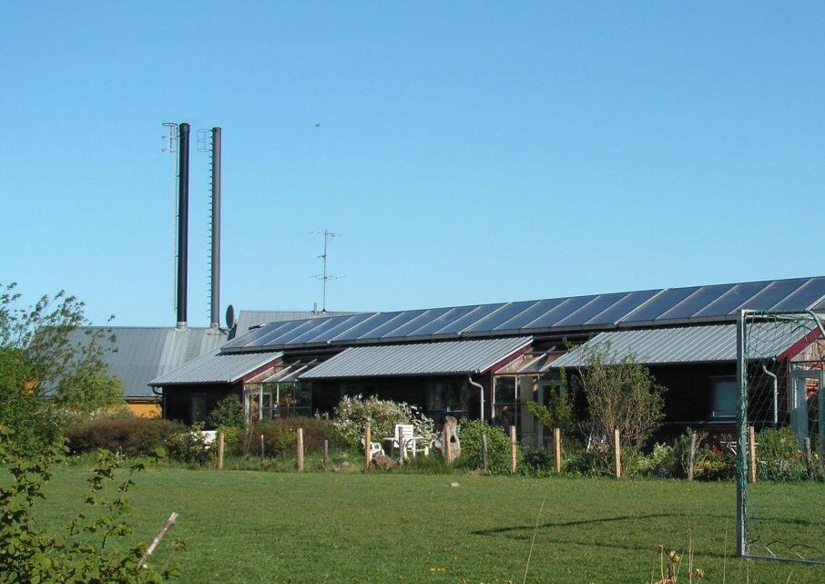
  - 100% (above 98%) CO₂ reduction by 2040,
  - Fast application of known solutions to 2030
  - Sustainability issues addressed (biomass, biofuels)
  - No net import or export over longer periods, but exchange between European countries for balancing over days, months,
EU Sustainable Energy Vision

Slide 18
Atomkraft, dyr eller billig?
Værker i Vesteuropa er dyre og giver langt dyrere strøm end VE:
  Hinkley Point(UK) får 106£/MWh i 35 år, 94 øre/kWh, Flamanville(F) koster 72 øre/kWh v. 40 års levetid.
  Landvind, udbud i Spanien 30,2 €/MWh, 22 øre/kWh, markedspris i DK højere, havvind 30-37 øre/kWh; men aktører accepterer nu markedspris i Danmark
  NEA/IEA rapport påstår at atomkraft er billigere end alt andet end landvind og regner med atomkraftpris på 61 USD/MWh, 40 øre/kWh; men
    NEA/IEA medtager ikke de dyre værker fra Vesteuropa; men bl.a. russiske værker til urelistisk lave priser, (sml 2,1 mia €/MW i IEA rapport med Hanhikivi, 5-6 mia €/MW)
    )INEA/IEA regner for atomkraft med det n’te værk i en serie, som ikke er ved at blive bygget, dvs. man kan ikke købe et værk til den pris, som de angiver. Frankrig angiver f.eks. 30 øre/kWh
    Der regnes med 60 års levetid, hvilket der ikke er erfaring med

Slide 19
EKSEMPEL FOR KENYA

Slide 20
Klimabelastning af akraft og VE
Selve atomkraftværket udleder ikke CO2; men opførsel, brændselsfremstilling, drift og affaldsbehandling gør
UNECE påstår i rapport fra 2021 at atomkraft udleder 5,1-6,4 g CO2/kWh og vindkraft 7,8 – 16 g CO2/kWh (gaskraft 403-512 g)
En alternativ vurdering er 150 g CO2/kWh incl. affaldsbehandling

Slide 21
Atomaffald
Fransk atomkraft gav 403 TWh, affald 2,2 ltr/MWh
Dansk vindkraft gav 16,3 TWh og producerede 3500 tons vingeaffald, 0,2 kg/MWh
Ny stor mølle giver 0,13 kg/MWh vingeaffald

Slide 22
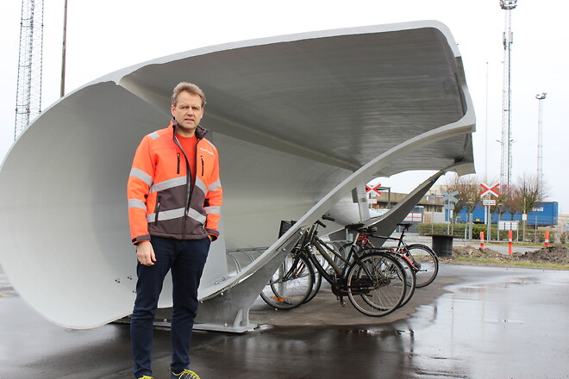
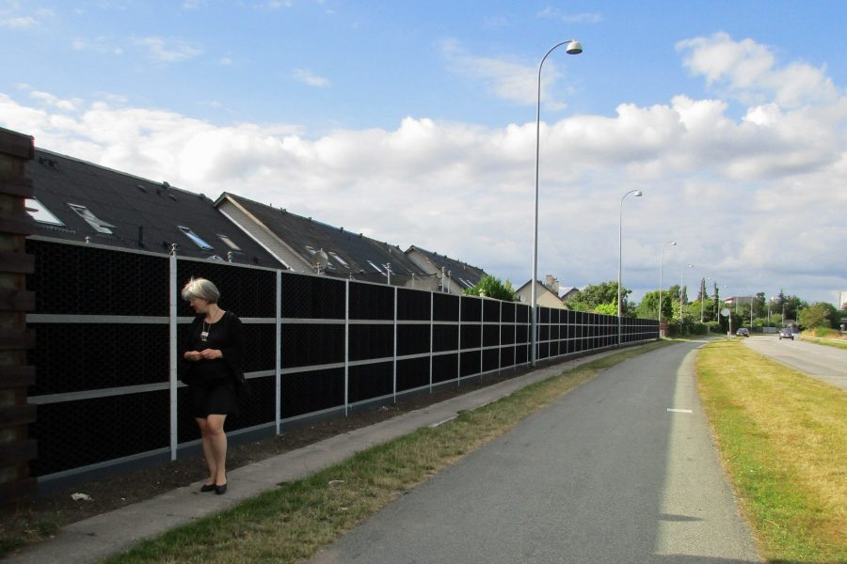
Udtjente møllevinger kan bruges
Stor tysk cementfabrik, Holcim, har i 10 år brugt glasfiber incl. møllevinger til cement, som brændsel, 10.000 tons/år
Ørsted og Siemens stopper deponering af møllevinger
Kreative folk laver cykelskure m.m.

Slide 23
Der er stadig ikke sikker opbevaring af højradioaktivt affald
Intet land har sikker opbevaring i 100.000 år til radioaktivt affald, og intet vi mennesker har skabt er skabt til 100.000 års holdbarhed, sim at
Der er i Europa 60.000 tons højradioaktiv affald (brugt brændsel) og 2,5 millioner m³ andet radioaktivt affald. Nuværende reaktorer vil genere omkring 6.6 millioner m³, incl. fra deres nedbrydning
Finland er det eneste land, der er ved at være klar med et langtidslager
Svensk langtidslager er forsinket og ”canister”- designet har problemer
Der er store problemer med oparbejdning og genbrug af atombrændsel, i Europa sker det kun på La Hague i Frankrig (Ruslands oparbejdning er i Ural)

Slide 24
Uheld er ikke bare Tjernobyl og Fukushima
Eksempler:
Der sker jævnligt mindre uheld, f.eks. var der et uheld på Taishan atomkraftværket i Kina 2021 og værket måtte stoppe i længere tid
4 franske reaktorer måtte uventet stoppe i november i længere tid pga korrosion, nu mangler Europa strømmen.
En hovedtransformater eksploderede på Forsmark atomkraftværket i juli 2006, hvorefter strømmen til en række systemer svigtede og to af fire nødgeneratorer svigtede. Kun en dygtig operatør redede værket fra en større ulykke. Han var i et kontrolrum, hvor en del af sensorer mm. ikke virkede.

Slide 25
Døde og syge af atomkraft
Der dør folk ved uheld i kraftværker, der døde f.eks. en arbejder i et spansk atomkraftværk i november 2021 ved et gasudslip, i Tokaimura i Japan døde to af radioaktivitet på uheld fra atomkraft i 1999
Der døde en del ved Tjernobyl, primært længe efter af kræft (mindst 4000), dødstallet kan ikke bestemmes sikkert da der også er andre årsager til kræft
Der døde ikke direkte nogen direkte ved Fukoshima; bl.a. pga. en effektiv evakuering, en døde senere af kræft og estimeret godt 2000 af stress m.m.
Mange uranminearbejdere får kræft og dør. Ud af 118329 minearbejdere i Europa og USA døde 16633 af kræft, hvilket er en væsentlig overdødelighed, https://pubmed.ncbi.nlm.nih.gov/33232447/
Radioaktivt affald og nedbrydning af gamle værker betyder at mange kan dø af radioaktivitet længe efter værkerne er lukkede. Vurderinger er op til 1/10 af kulkrafts totale dødstal https://pubmed.ncbi.nlm.nih.gov/16155457/
Mange andre problemer, f.eks. var der en tredobling af deformationer af nyfødte i områder af Bayern med høje nedfald af radiaktivt Cæsium efter Chernobyl, en tidobiling af kræft i skjoldbruskkirten blandt børn i Fukishima distriktet (fra 0,3 til 3,6 per 100.000 per år) (https://www.psr.org/wp-content/uploads/2018/06/chernobyl-fukushima.pdf)

Slide 26
Kræft i Skjoldbruskkirtlen, Belarus

Slide 27
Fremtidens atomkraft?
Der er mange, som vil lave ny atomkraft og har flotte power points:
De store selskaber i Frankring, Rusland, Sydkorea, Kina sælger store reaktorer, typisk over 1000 MW
Start-up selskaber har koncepter til små, modulære reaktorer, (SMR) op til 300 MW; men ingen billiggørende serieproduktion er igang
Start-up selskaber vil lave nye typer som smelte-salt reaktorer, formeringsreaktorer, thorium reaktorer m.m.; men kommercielle anlæg er først klar om 10 år eller senere, så det er meget sent til klimakrisen. De giver også affald. Og prismæssigt vil de næppe kunne konkurrere med VE.
Fusionskraft er fortsat 50 år ude i fremtiden

Slide 28
Dansk atomkraft?
Seaborg i Kbh. vil lave små reaktorer med smeltet salt. Konceptet har været testet i USA (i 1960’erne og 1980’erne) og Kina (i 1980’erne), hvor der var en række problemer med bl.a. korrosion og det er opgivet begge steder
Seaborg har indtil videre kun teoretisk design og forsøgsopstillinger uden radioaktivt materiale.
Seaborg har netop udskudt første fuldskale forsøg (prototype) til 2026,
Copenhagen Atomics har tilsvarende koncept, og er ikke kommet længere
Pengemænd, bl.a. Bestseller, financierer Seaborg. Indtil videre eksisterer firmaerne pga. deres gode talegaver overfor pengemænd

Slide 29
Tak for opmærksomheden.
Se www.inforse.org www.ve.dk

